Slide 1
Anmeldung DM Oldtimerpflügen 2017
Name Vorname
Wohnort:
Pflug ,Fabrikat, Baujahr, Anzahl der Schaare
Schlepper, Fabrikat, Baujahr,
Klasse: Anhänge Oldtimer Hydraulik Classic
15 € Startgebühr entrichte ich bei der Sartnummernauslosung
Unterschrift Telefonnummer

Slide 2
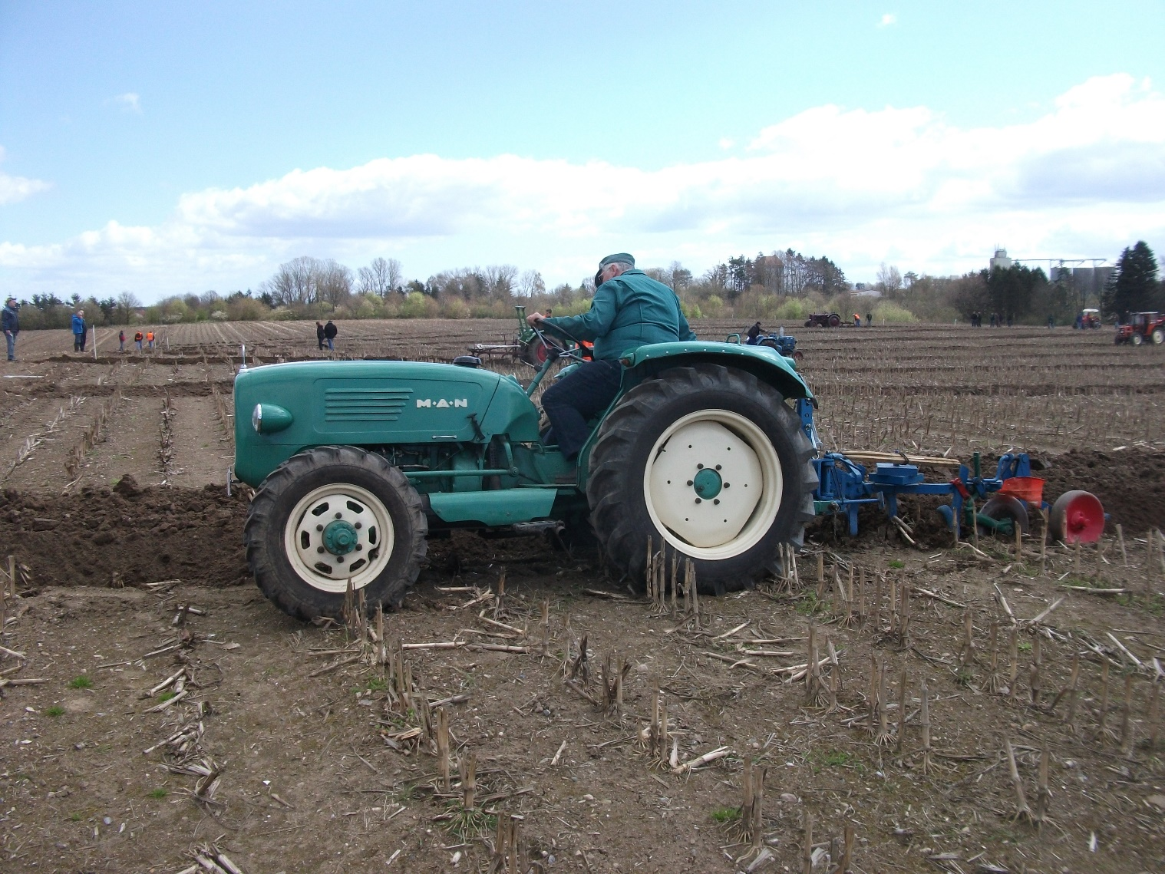
Jetzt vormerken!
16. Deutsche Meisterschaft
im Oldtimerpflügen 2017
12.-13. August 2017
57635 Rettersen (Westerwald)
Anmeldungen nimmt entgegen:
Bernd Schulze-Entrup
23701 Süsel-Bockholt
Överdiek 17
oder: bschulzeentrup@web.de

